Slide 1
Закономерности эволюционного процесса
Работу выполнили ученица 11 класса
МБОУ СОШ № 1 с.Екатеринославка
Крицкая Анастасия

Slide 2
Закономерности эволюционного процесса
Дивергенция
Конвергенция
Параллелизм

Slide 3
Дивергенция
Дивергенция – процесс расхождения признаков у генетически близких организмов в результате их приспособленности к различным условиям существования.

Slide 4
Механизм дивергенции
Мутационный процесс, волны жизни, изоляция, борьба за существование, естественный отбор сохраняют признаки, все более заметно отличающиеся от родительских

Slide 5
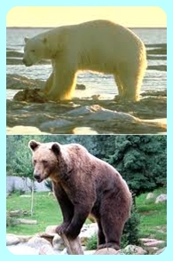
Результаты:
Формирование новых видов
Гомологичные органы - сходные по строению, имеющие общее происхождение, но выполняющие разные функции

Slide 7
Конвергенция
Конвергенция – возникновение сходных приспособлений к одинаковым условиям существования у далеких групп организмов на базе различных по происхождению органов

Slide 8
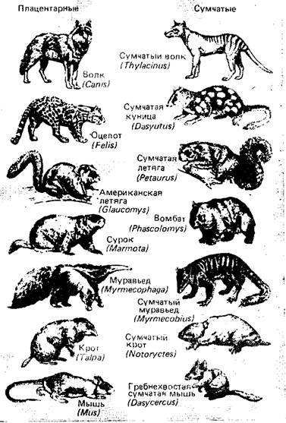
Механизм конвергенции
- Отбор сходных признаков в одинаковой среде обитания в которую попадают неродственные организмы

Slide 9
Результаты:
Внешнее сходство организмов
Аналогичные органы – выполняют сходные функции, но имеют принципиально различное строение и происхождение

Slide 10
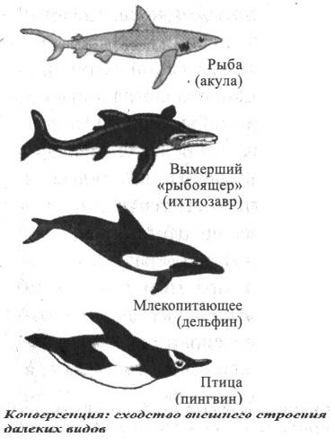
Примеры аналогичных органов:

Slide 11
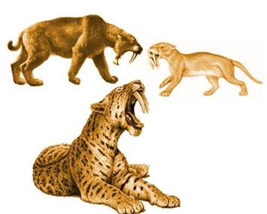
Параллелизм
Параллелизм – процесс эволюционного развития в сходном направлении двух или нескольких первоначально дивергированных групп

Slide 12
Механизм параллелизма
Общность генной структуры родственных групп и сходная ее изменчивость

Slide 13
Результаты:
Приобретение сходных приспособлений в сходных условиях существования

Slide 14
Вывод:
Эволюция – непрерывный процесс возникновения и развития новых адаптаций, непрерывна, необратима
После возникновения крупных систематических групп на пути арогенеза начинается дивергентная эволюция путем приобретения идиоадаптаций

